Slide 1

www.letta.com.tr www.vendai.co

Slide 2

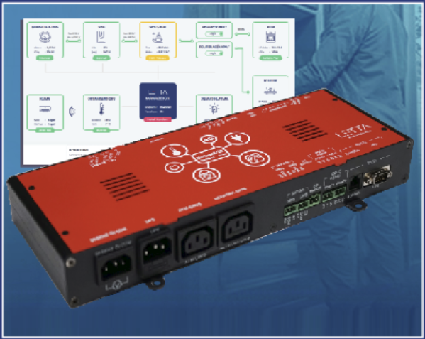
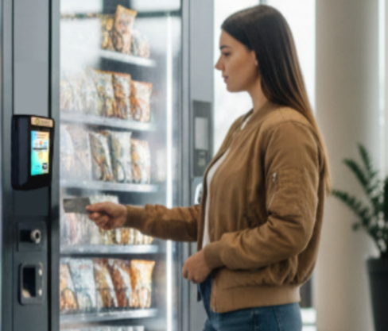
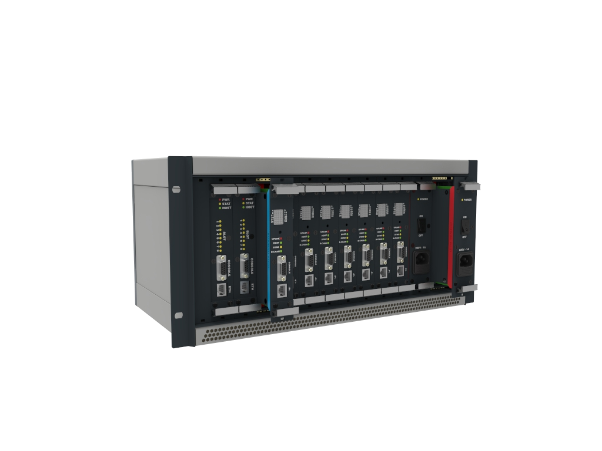
Kuruluş: 2010
Satış otomatları için ödeme ve telemetri, bulut üzerinden yönetim çözümleri
Satış otomatları için YZ çözümleri
LETTA TEKNOLOJİ A.Ş.
VendAI A.Ş.
Bina, kabin (ATM,...) yönetimi
Ödeme Sistemleri Ağ Çözümleri
IoT & Uzak Yönetim çözümleri
Elektronik kilitler
Arge
Üretim

Slide 3
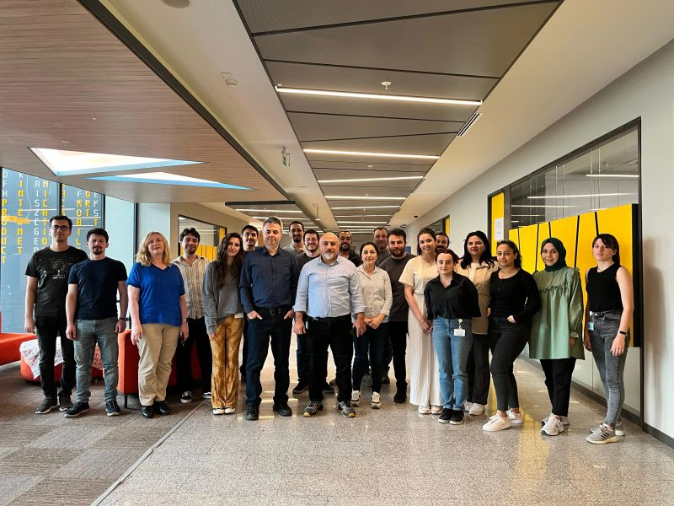
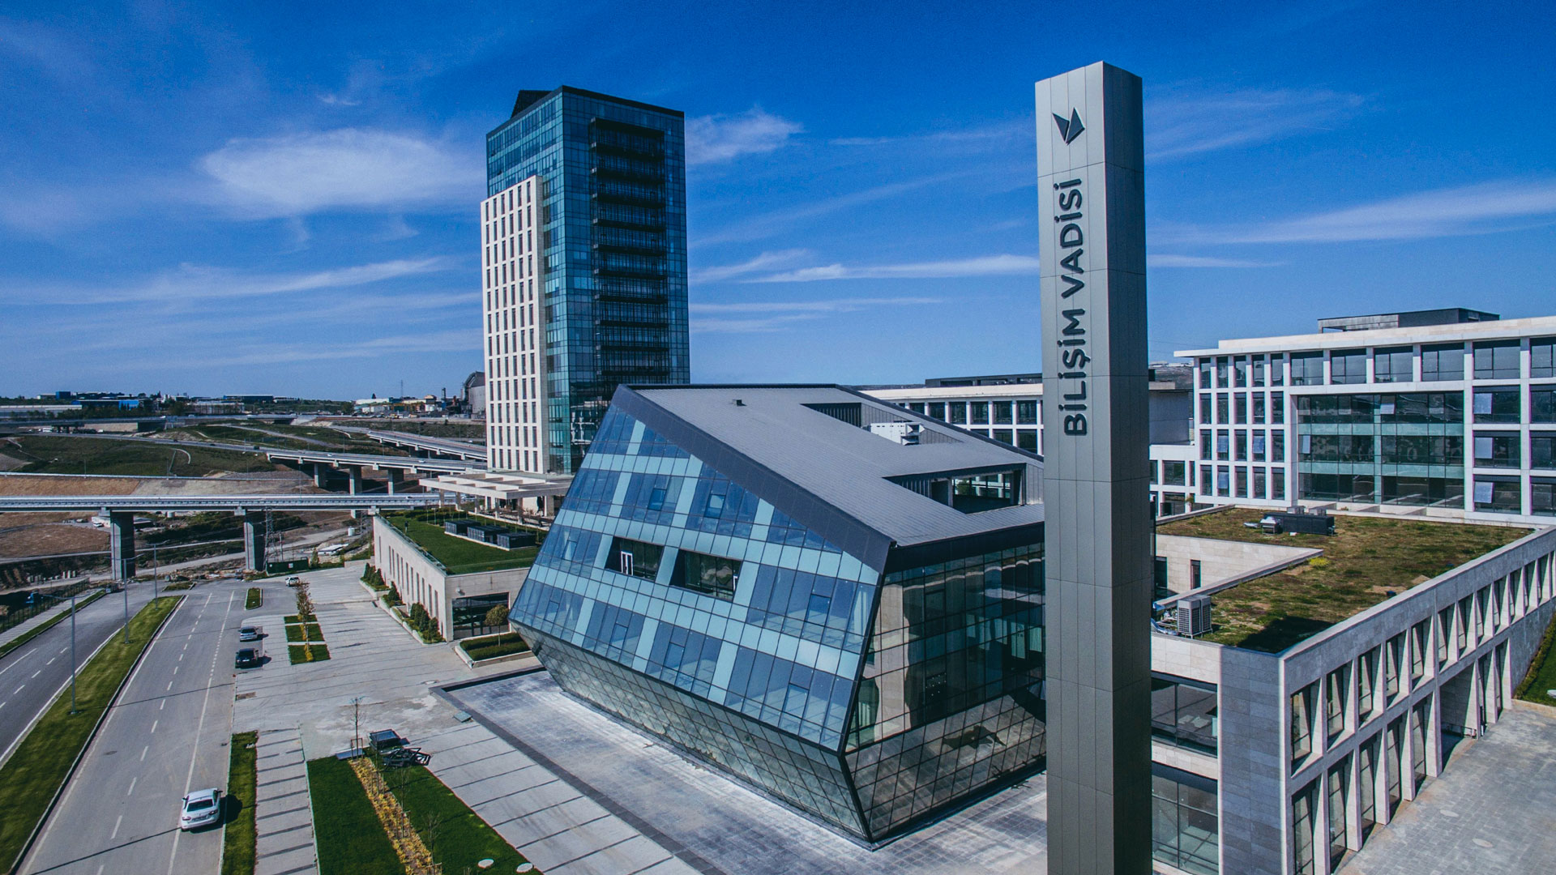

Ekibimiz
Yerleşkemiz
Bilişim Vadisi Teknopark
Gebze KOCAELİ

Slide 4

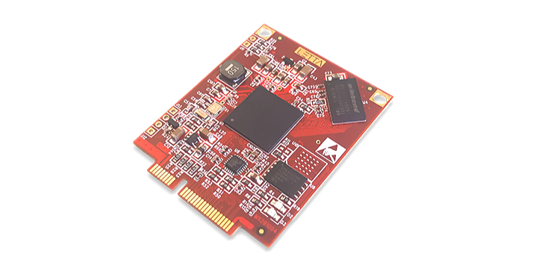
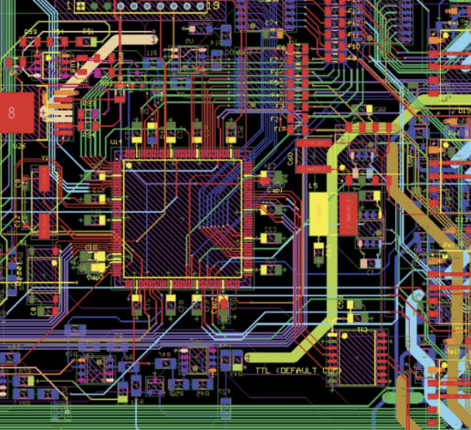
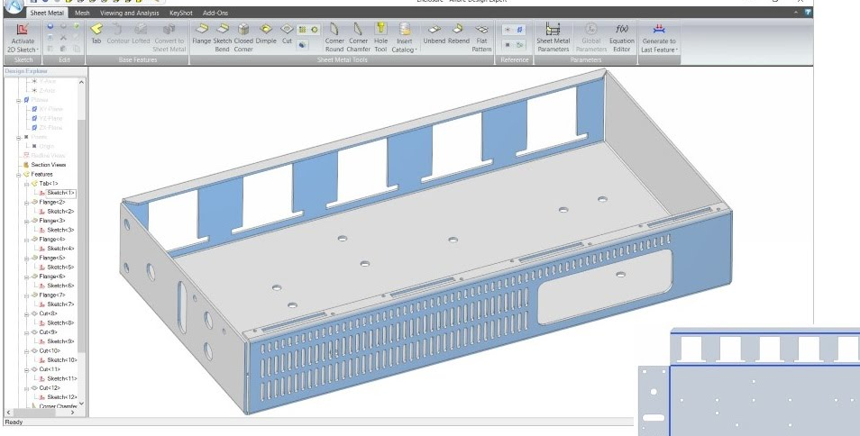
Yetenekler
ARGE : Gömülü sistemlerden bulut çözümlerine uzmanlık ve ürün deneyimi
ÜRGE - ÜRÜNLEŞTİRME :
- ERP ile entegre maliyet ve tedarik optimizasyonu
- Elektronik & mekanik ürge
- Test edilebilir kart tasarımları
- Otomatik test sistemleri, mekanik kalite kontrol şablonları
- Ambalaj çözümleri
ÜRETİM: ERP destekli malzeme tedarik, üretim planlama,
Elektronik kart dizgisi, montaj, test, paketleme
TEKNİK SERVİS, SATIŞ SONRASI HİZMETLER
TEŞVİK & DESTEKLER: TÜBİTAK TEYDEB, KOSGEB destekleri

Slide 5
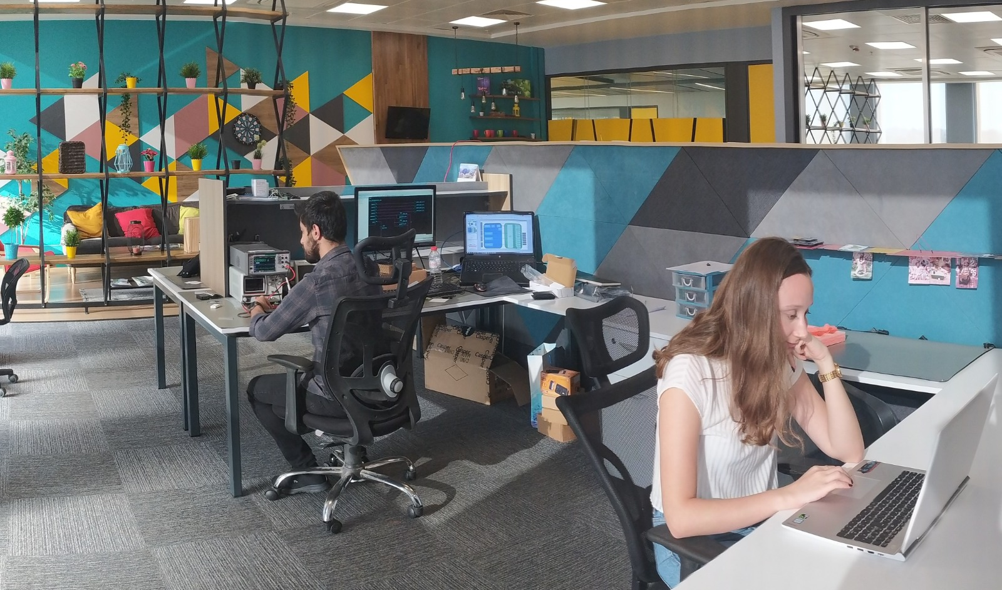
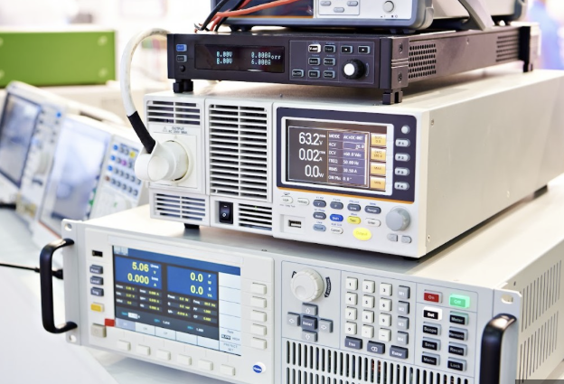

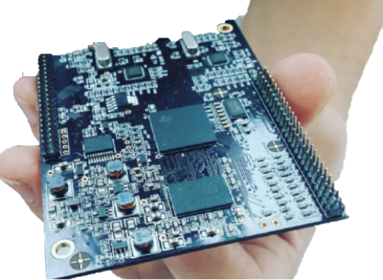


Arge Altyapısı
Elektronik arge ve ürge deneyimi
Çok katmanlı devre tasarımları
Gömülü yazılım geliştirme (Linux, RTOS, ...)
Özgün ARM-Linux SOM modül çözümleri
Çok düşük güç tüketimli IoT sensör çözümleri
Merkezi yönetim bulut sunucu uygulamaları
Nesnelerin İnternet’i çözümleri (IoT)
Mekanik tasarım altyapısı
Tasarım, test ve prototipleme araçları

Slide 6
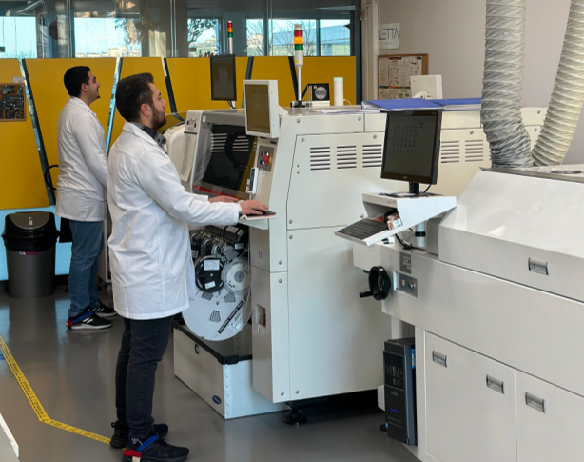
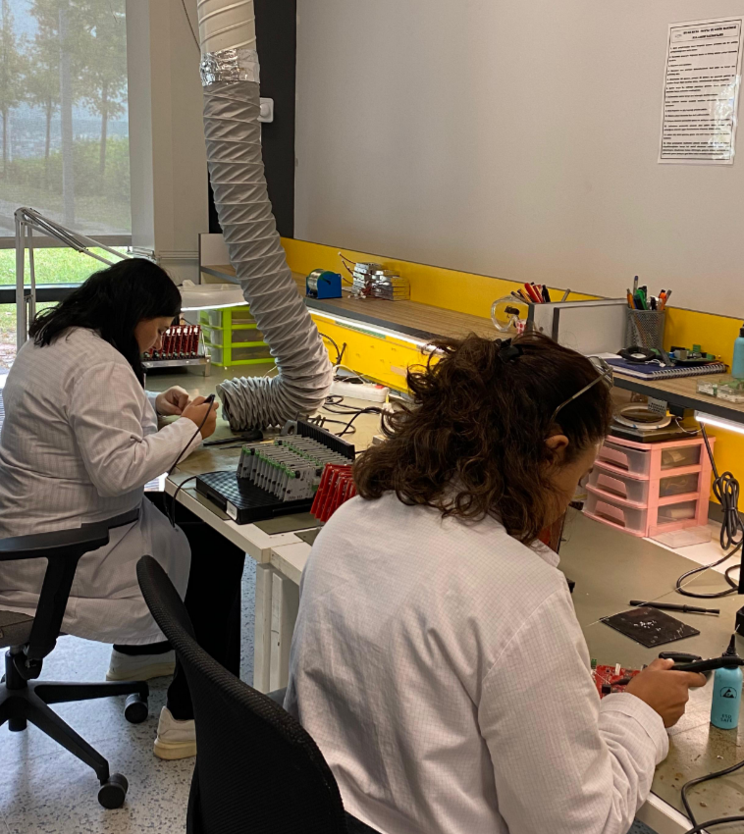

Üretim Altyapısı
• Tam otomatik SMD elektronik dizgi hattı
• ESD korumalı üretim ortamı
• Kurşunsuz, çevre dostu üretim
• Elektronik ve mekanik montaj hattı
• Ürüne özel tasarlanmış otomatik test sistemleri
• Arge tasarım araçlarına ve ERP sistemine entegrasyon
• Dizgi kapasitesi: 38.000 malzeme/saat

Slide 7
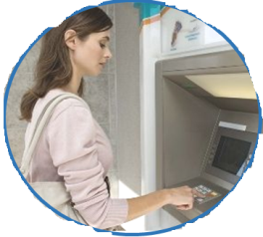
Ürünler & Çözümler
ArGe & Üretim
Hizmetleri
Vending - POS

Slide 8
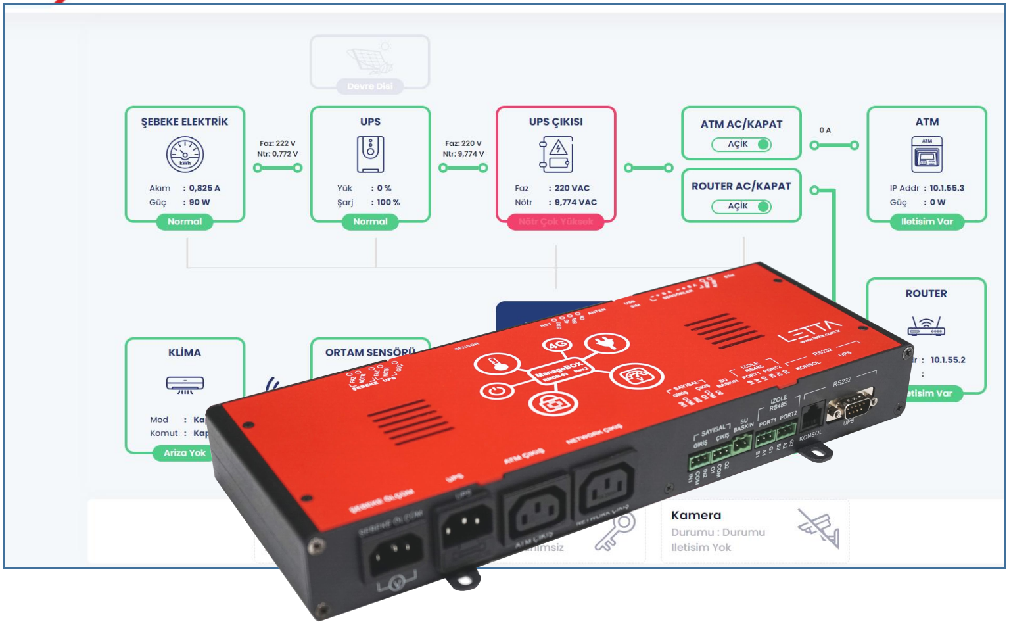







ÇÖZÜMLER
ManageATM ATM & Kabin Yönetim Çözümü
ManageATM / ManageBOX, binaların ve kabinlerin enerji, ağ, sıcaklık,...vb. altyapı bileşenlerini yönetmek için geliştirilmiş, pek çok network arayüzü ve protokolü destekleyen, entegre sensörler içeren uç nokta donanımı + merkezi yazılım çözümüdür.
.
Altyapı yönetimi
Enerji
Jeneratör + UPS
Elektrik sayacı
Klima kontrol
Aydıntlatma
Uzaktan resetleme - PDU desteği
Endüstriyel,genişleyebilir mimari
Donanım + yazılım: uçtan uca çözüm
10.000+ adet satış
ATM’ler Şubeler Baz istasyonları Zincir market/restoranlar

Slide 9

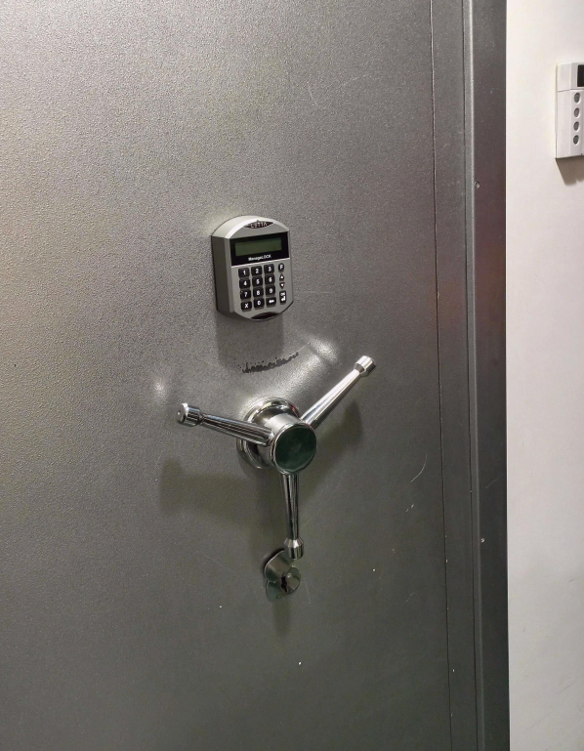



LETTA Akıllı Elektronik Kilit Çözümleri
ÇÖZÜMLER
LETTA kilit çözümleri , banka ATM kasaları, banka şubeleri, kabin, sistem odası kapıları ve benzeri yüksek güvenlikli noktalar için tasarlanmış, çok faktörlü doğrulama (şifre+SMS) destekleyen, sunucu üzerinden yönetilen kilitlerdir.
Uygulamalar
Banka ATM kasaları
Banka şube sistem odaları
Banka kiralık kasa daireleri
Banka şube TCR kasaları
ATM kabin (dış) kapıları
~10.000 noktada

Slide 10
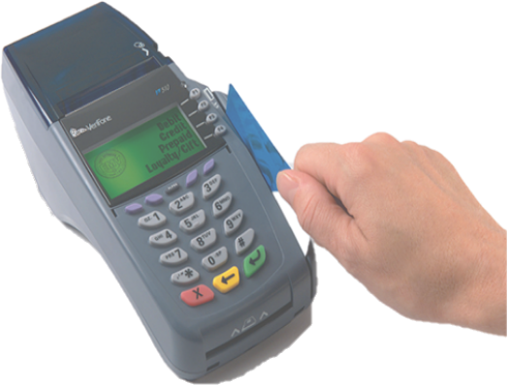
ÇÖZÜMLER
POS Network Çözümleri
STN (Smart Transaction Networking),
dial-up POS terminallerinin iletişim altyapısını oluşturan bir network ürün ailesidir.
STN ailesinde, dial-up analog, dial-up sayısal (ISDN-PRI) ve IP ağ destekli ürünler bulunmakta ve Türkiye ve yurtdışında birçok bankanın POS terminallerine hizmet vermektedir.
Ürünler, endüstri standardı ITU V serisi modem standartlarını, POS iletişiminde kullanılan özel (fast-connect) modem modülasyonlarını, asenkron VISA, PPP, senkron SDLC / HDLC ve TCP-IP protokollerini destekler.
STN network ürünleri
Dünya’da 20’den fazla banka ve finans kuruluşunun veri merkezlerinde çalışmaktadır.

Slide 11
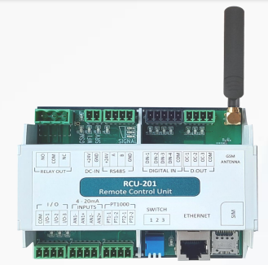
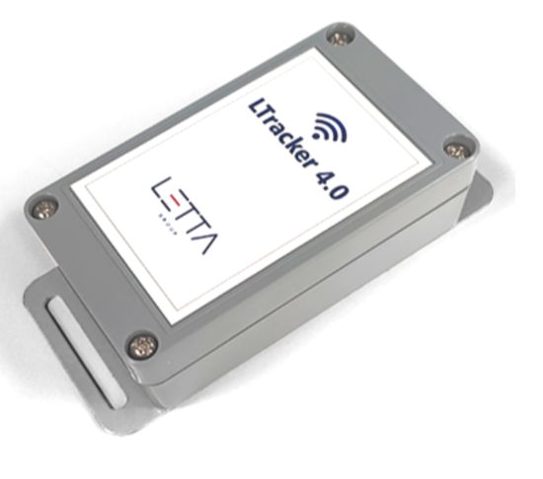
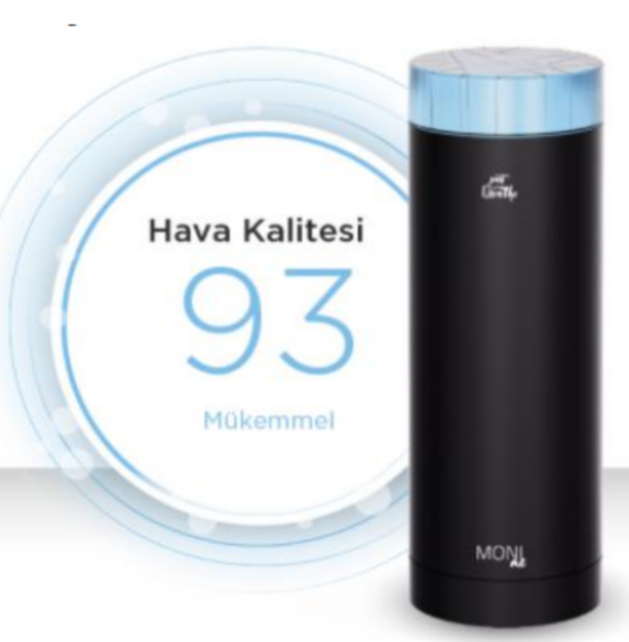
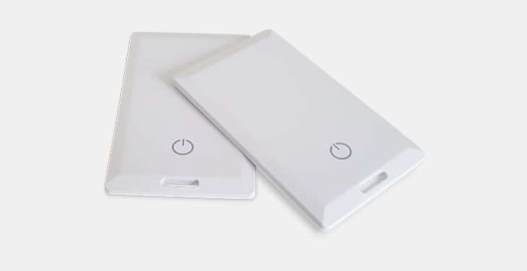
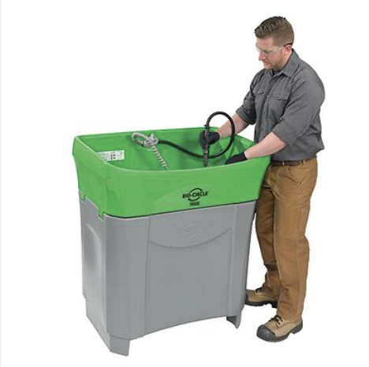


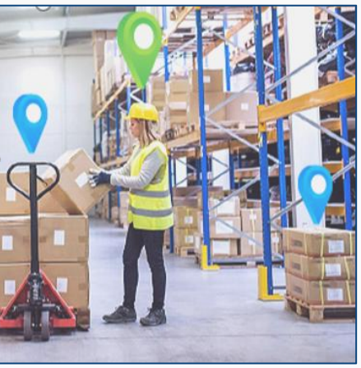


Endüstriyel IoT Çözümleri
ÇÖZÜMLER
Letta’nın ManageBOX IoT gateway ürünleri ile entegre çalışabilen bir çok sensör ve kontrol çözümleri bulunmaktadır. Bu çözümlere ek olarak, özel sensör çözümleri de tasarlayabilmekte, herhangi bir sensör bilgisini IoT bulut sunucularına güvenli bir şekilde iletebilmektedir.
ÇÖZÜMLER
İnsan ve aset takibi, akıllı personel kartları
Sıcaklık, nem, hava kalitesi sensör çözümleri
Enerji yönetim çözümleri
Bluetooth, WiFi, 4G,LoRa Ethernet ağ geçitleri
Endüstriyel IoT çözümleri ve sensörler
Projeye özel endüstriyel kontrol kartları

Slide 12
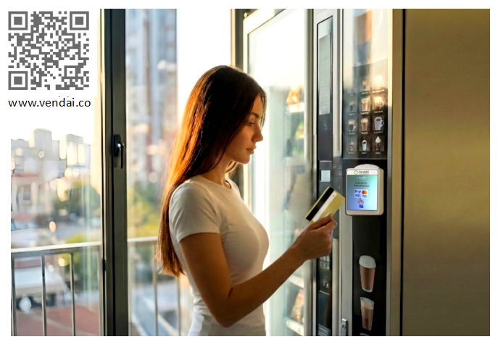
ÇÖZÜMLER
Otomatlar ve self servis satış noktaları
için ödeme ve yönetim çözümleri

Slide 13
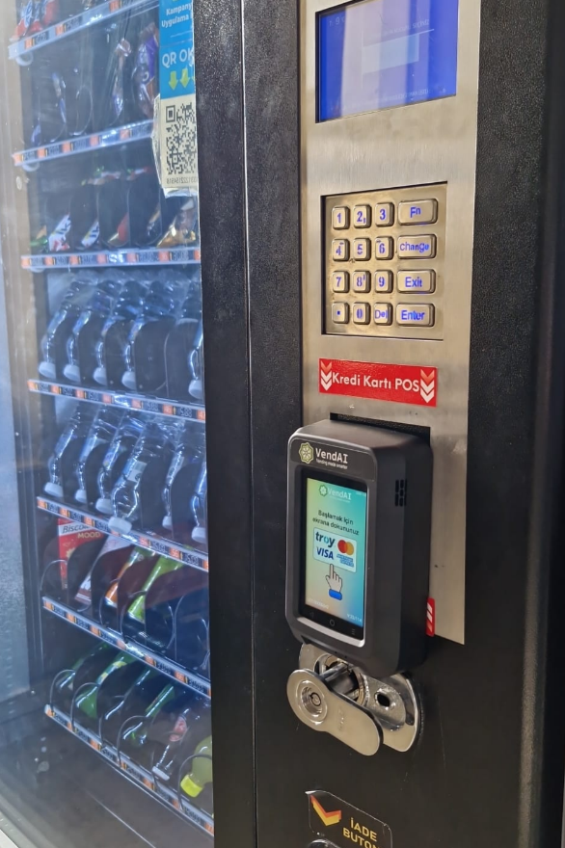
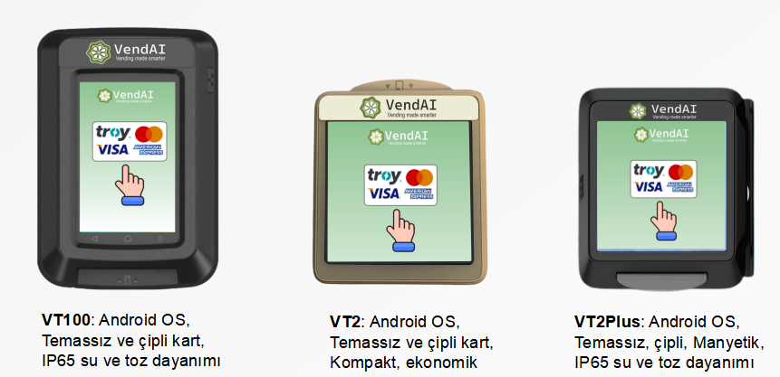




BKM Onaylı Ödeme Terminali Çözümlerimiz
BKM TechPOS onaylı kartlı ödeme
Temassız, çipli ve manyetik kart desteği
Bulut tabanlı yönetim
Zengin arayüzler: MDB, Executive, Pulse, RS232...
Özgün, yerli MDB iletişim ve I/O kartı
Yemek kartı desteği: Multinet,...

Slide 14
VendAI Cloud: TMS & Otomat Yönetim Çözümü
VendAI Cloud satış noktalarının, otomatların, ödeme terminallerinin merkezi yönetimini sağlar: İşletmecilere, gelişmiş raporlama ve alarm yönretim özellikleri sunar.
ÖZELLİKLER
Web tabanlı yönetim
Anlık Otomat Durum Takibi
Alarm ve Uyarı Sistemi
Kartlı + nakit satışları raporlama
Kapsamlı Satış Analitiği
Envanter ve Stok Yönetimi
Uzaktan fiyat güncelleme
Detaylı İşlem Geçmişi
Finansal Özet Paneli
Çok Katmanlı Kullanıcı Yönetimi
Otomatları bölge bazlı gruplama
Terminal yazılım güncellme
Toplu konfigürasyon yönetimi

Slide 15
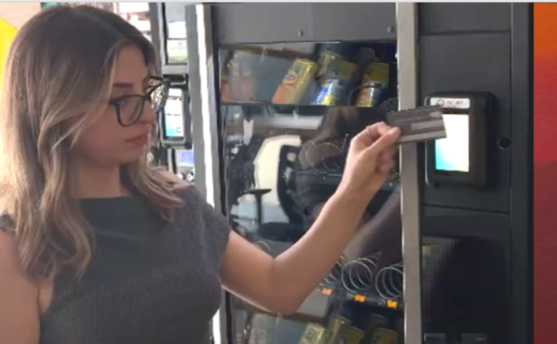
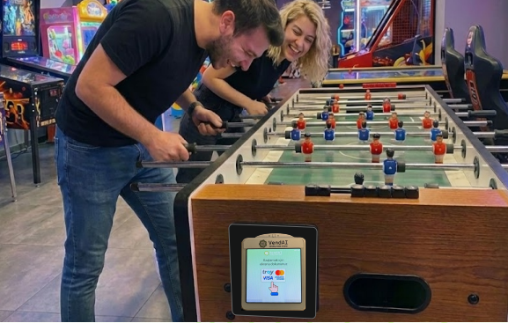
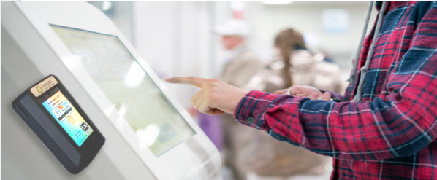
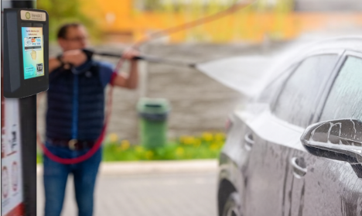
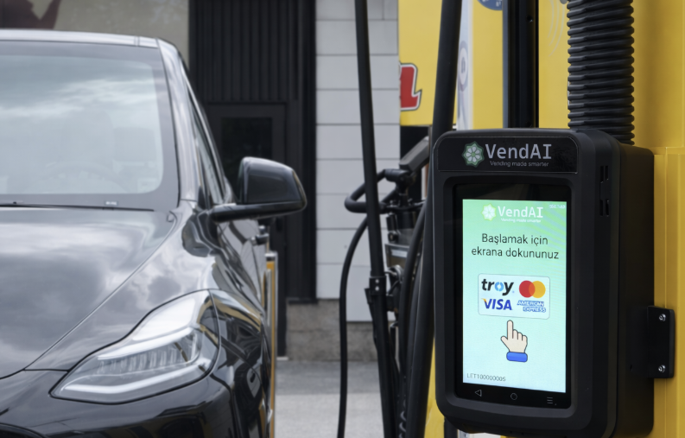
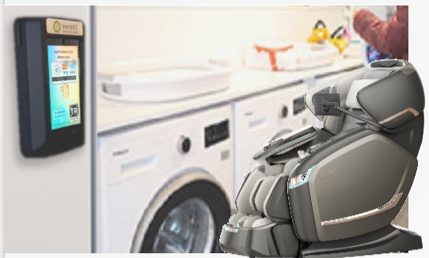
Uygulamalar
SICAK - SOĞUK OTOMATLARI
OYUN MAKİNALARI
KİOSKLAR
ARAÇ YIKAMA NOKTALARI
ARAÇ ŞARJ İSTASYONLARI
MASAJ KOLTUKLARI, ...vb.

Slide 16
TEŞEKKÜR EDERİZ !

